Slide 1
主成分分析
Principal component analysis

Slide 2
主成分分析的基本思想
主成分的计算
主成分的性质
主成分分析的应用
主成分回归

Slide 3
§1 基本思想
一项十分著名的工作是美国的统计学家斯通(stone)在1947年关于国民经济的研究。他曾利用美国1929-1938年各年的数据，得到了17个反映国民收入与支出的变量要素，例如雇主补贴、消费资料和生产资料、纯公共支出、净增库存、股息、利息外贸平衡等等。

Slide 4
在进行主成分分析后，竟以97.4％的精度，用三新变量就取代了原17个变量。根据经济学知识，斯通给这三个新变量分别命名为总收入F1、总收入变化率F2和经济发展趋势F3。更有意思的是，这三个变量其实都是可以直接测量的。斯通将他得到的主成分与实际测量的总收入I、总收入变化率ΔI以及时间t因素做相关分析，得到下表：

Slide 5
F1
F2
F3
i
i
t
F1
1
F2
0
1
F3
0
0
1
i
0.995
-0.041
0.057
l
i
-0.056
0.948
-0.124
-0.102
l
t
-0.369
-0.282
-0.836
-0.414
-0.112
1

Slide 6
主成分分析的基本思想
主成分分析就是把原有的多个指标转化成少数几个代表性较好的综合指标，这少数几个指标能够反映原来指标大部分的信息（85%以上），并且各个指标之间保持独立，避免出现重叠信息。主成分分析主要起着降维和简化数据结构的作用。

Slide 7
主成分分析是把各变量之间互相关联的复杂关系进行简化分析的方法。
在社会经济的研究中，为了全面系统的分析和研究问题，必须考虑许多经济指标，这些指标能从不同的侧面反映我们所研究的对象的特征，但在某种程度上存在信息的重叠，具有一定的相关性。

Slide 8
主成分分析试图在力保数据信息丢失最少的原则下，对这种多变量的截面数据表进行最佳综合简化，也就是说，对高维变量空间进行降维处理。
很显然，识辨系统在一个低维空间要比在一个高维空间容易得多。

Slide 9
在力求数据信息丢失最少的原则下，对高维的变量空间降维，即研究指标体系的少数几个线性组合，并且这几个线性组合所构成的综合指标将尽可能多地保留原来指标变异方面的信息。这些综合指标就称为主成分。要讨论的问题是：
基于相关系数矩阵/协方差矩阵做主成分分析？
选择几个主成分？
如何解释主成分所包含的经济意义？

Slide 10
§2 数学模型与几何解释
假设我们所讨论的实际问题中，有p个指标，记为 X₁，X₂，…，X_{p}，
主成分分析就是要把这p个指标的问题，转变为讨论 m 个新的指标：
F₁，F₂，…，F_{m} (m<p）
按照保留主要信息量的原则，充分反映原指标的信息，并且相互独立。

Slide 11
其中

Slide 12
这种由讨论多个指标降为少数几个综合指标的过程在数学上就叫做降维。主成分分析通常的做法是，寻求原指标的线性组合F_{i}。
信息量

Slide 13
满足如下的条件：
每个主成分的系数平方和为1。即
主成分之间相互独立，即无重叠的信息。即
主成分的方差依次递减，重要性依次递减，即

Slide 14
平移、旋转坐标轴
主成分分析的几何解释
•
•
•
•
•
•
•
•
•
•
•
•
•
•
•
•
•
•
•
•
•
•
•
•
•
•
•
•
•
•
•
•
•
•
•
•
•

Slide 15
平移、旋转坐标轴
主成分分析的几何解释
•
•
•
•
•
•
•
•
•
•
•
•
•
•
•
•
•
•
•
•
•
•
•
•
•
•
•
•
•
•
•
•
•
•
•
•
•
•

Slide 16
平移、旋转坐标轴
主成分分析的几何解释
•
•
•
•
•
•
•
•
•
•
•
•
•
•
•
•
•
•
•
•
•
•
•
•
•
•
•
•
•
•
•
•
•
•
•
•
•
•
•
•
•
•
•
•
•
•
•
•
•
•
•
•
•
•
•
•
•
•
•
•
•
•
•
•
•
•
•
•
•
•
•
•
•
•
•
•
•
•
•
•
•
•
•
•
•
•
•
•
•
•
•
•
•
•
•
•
•
•
•
•

Slide 17
§3 主成分的推导
一、两个线性代数的结论
1、若A是p阶实对称阵，则一定可以找到正交阵U，使
其中 是A的特征根。

Slide 18
2、若上述矩阵的特征根所对应的单位特征向量为
令
则实对称阵 属于不同特征根所对应的特征向量是正交的，即有

Slide 19
二、主成分的推导
（一） 第一主成分
寻找合适的单位向量 ，使F₁的方差最大。

Slide 20
表明： 应为 的特征值，而 为与 对应的单位特征向量。
可见 应取 的最大特征根。

Slide 21
如果第一主成分的信息不够，则需要寻找第二主成分。
（二） 第二主成分
寻找合适的单位向量 ，使F₂的方差最大。

Slide 22
用 左乘上式，
0
0
因而
表明： 应为 的特征值，而 为与 对应的单位特征向量。
这时 不能再取 了，应取 。

Slide 23
问题的答案是：X的协方差矩阵S 的最大特征根 所对应的单位特征向量即为 。
并且 就是F₁的方差。
X的协方差矩阵S 的第二大特征根 所对应的单位特征向量即为 。并且 就是F₂的方差。

Slide 24
写作矩阵形式：

Slide 25
主成分的计算
先讨论二维情形
求第一主成分F₁和F₂。

Slide 26
观察图，我们已经把主成分F1和F2 的坐标原点放在平均值 所在处，从而使得F1和F2 成为中心化的变量，即F1和F2 的样本均值都为零。

Slide 27
因此F₁可以表示为
关键是，寻找合适的单位向量 ，使F₁的方差最大。
问题的答案是：X的协方差矩阵S 的最大特征根 所对应的单位特征向量即为 。并且 就是F₁的方差。

Slide 28
同样，F₂可以表示为
寻找合适的单位向量 ，使F₂与F₁独立，且使F₂的方差（除F₁之外）最大。
问题的答案是：X的协方差矩阵S 的第二大特征根 所对应的单位特征向量即为 。并且 就是F₂的方差。

Slide 29
求解主成分的步骤：
1. 求样本均值 和样本协方差矩阵S;
2. 求S的特征根
求解特征方程 ，其中I是单位矩阵，解得2个特征根
3. 求特征根所对应的单位特征向量
4. 写出主成分的表达式

Slide 30
例1 下面是8 个学生两门课程的成绩表
语文
100 90 70 70 85 55 55 45
数学
65 85 70 90 65 45 55 65
对此进行主成分分析。
1. 求样本均值和样本协方差矩阵

Slide 31
2. 求解特征方程 ＝0
化简得：
解得：

Slide 32
3.求特征值所对应的单位特征向量
其中
所对应的单位特征向量 ，
解得 （
）=
所对应的单位特征向量
，其中
解得：

Slide 33
4. 得到主成分的表达式
第一主成分：
第二主成分：
5.主成分的含义
通过分析主成分的表达式中原变量前的系数来解释各主成分的含义。
第一主成分F₁是 和 的加权和，表示该生成绩的好坏。
第二主成分F₂表示学生两科成绩的均衡性

Slide 34
6. 比较主成分重要性
第一主成分F₁的方差为
方差贡献率
第二主成分F₂的方差为
方差贡献率为
主成分F1和F2的方差总和为
原变量
和
的方差总和为
总方差保持不变

Slide 35
例2 对88个学生5 门不同课程的考试成绩进行分析，要求用合适的方法对这5 门课程成绩进行平均，以对88个学生的成绩进行评比。这5门课程是：Mechanics Vectors (闭)，Algebra , Analysis , Statistics (开)。
5门课程的考试成绩
Mechanics | Vectors | Algebra | Analysis | Statistics
77 | 82 | 67 | 67 | 81
63 | 78 | 80 | 70 | 81
75 | 73 | 71 | 66 | 81
55 | 72 | 63 | 70 | 68
63 | 63 | 65 | 70 | 63

Slide 36
简单统计量
 | x1 | x2 | x3 | x4 | x5
均值 | 51.5795 | 57.7273 | 57.4205 | 57.8409 | 56.5227
StD | 11.9431 | 10.951 | 7.671 | 8.09695 | 12.5542
协方差矩阵
 |  | x1 | x2 | x3 | x4 | x5
x1 | 力学(闭) | 142.637 | 75.4702 | 37.5351 | 42.0473 | 52.774
x2 | 物理(闭) | 75.4702 | 119.925 | 30.7137 | 26.094 | 35.5005
x3 | 代数(开) | 37.5351 | 30.7137 | 58.8442 | 39.5964 | 59.9846
x4 | 分析(开) | 42.0473 | 26.094 | 39.5964 | 65.5606 | 65.1876
x5 | 统计(开) | 52.774 | 35.5005 | 59.9846 | 65.1876 | 157.609

Slide 37
经计算，得到5个主成分的表达式如下：

Slide 38
这5个主成分的方差分别为307.83、125.83、54.78、34.23和21.87。前两个主成分各自的贡献率和累积贡献率为

Slide 39
在一般情况下，设有n个样品，每个样品观测p个指 标，将原始数据排成如下矩阵：

Slide 40
求样本均值
和样本协方差矩阵S;
2.求解特征方程
=0, 其中I是单位矩阵
,
解得p个特征根
3. 求
所对应的单位特征向量
即需求解方程组
其中

Slide 41
再加上单位向量的条件
解得
4. 写出主成分的表达式

Slide 42
主成分个数的选取原则
根据累积贡献率的大小取前面m 个(m<p)主成分
选取原则：
且

Slide 43
例3 设 的协方差矩阵为
经计算， 的特征值为
相应的主成分分别为
第一主成分的方差贡献率为：

Slide 44
§4 R 型分析

Slide 45
R型分析的概念
为消除量纲影响，在计算之前先将原始数据标准化。标准化变量的 S=R，所以用标准化变量进行主成分分析相当于从原变量的相关矩阵 R 出发进行主成分分析。统计学上称这种分析法为R型分析，由协方差矩阵出发的主成分分析为S型分析。
S型分析和R型分析的结果是不同的。在一般情况下，若各变量的量纲不同，通常采用R型分析。

Slide 46
主成分求解步骤
0. 对数据进行标准化变换；
1.求相关
系数矩阵R
求样本协方差矩阵S;
2.求特征根
,
3. 求单位特征向量
4. 写出主成分的表达式

Slide 47
§5 主成分的性质
一、主成分的相关结构
主成分F_{k}的方差
主成分F_{k}的方差贡献率为
主成分与每个变量之间的相关系数
因子负荷量（因子载荷）
证明
4. 主成分对每个原变量的方差贡献

Slide 48
第 i 个分量为1，
其余为0

Slide 49
 | F1 F2 F3 F4 F5
X1 X2 X3 X4 X5
0.7827 | 0.4551 | -0.4169 | -0.0754 | 0.0280
0.6741 | 0.5536 | 0.4864 | -0.0200 | -0.0458
0.7376 | -0.2537 | 0.0781 | 0.4274 | 0.4503
0.7416 | -0.3061 | -0.0919 | 0.4494 | -0.3820
0.7881 | -0.5610 | 0.0668 | -0.2445 | -0.0032
 | F1 F2 F3 F4 F5
X1 X2 X3 X4 X5 | 0.6126 0.2072 0.1738 0.0057 0.0008 0.4544 0.3065 0.2366 0.0004 0.0021 0.5441 0.0643 0.0061 0.1827 0.2028 0.5499 0.0937 0.0084 0.2020 0.1460 0.6211 0.3147 0.0045 0.0598 0.0000

Slide 50
 | F1 F2 F3 F4 F5
X1 X2 X3 X4 X5 | 0.6126 0.2072 0.1738 0.0057 0.0008 0.4544 0.3065 0.2366 0.0004 0.0021 0.5441 0.0643 0.0061 0.1827 0.2028 0.5499 0.0937 0.0084 0.2020 0.1460 0.6211 0.3147 0.0045 0.0598 0.0000
横行之和为1, 从横行看，有
从纵向看
因此从纵向看，有：

Slide 51
二、主成分的性质
1. 主成分的协差阵为对角阵

Slide 52
总方差保持不变
若进行R型分析，则
3.
若进行R型分析，则

Slide 53
4.
从横行看有
从纵向看有
若进行R型分析，则

Slide 54
§6 用主成分图解样品和变量

Slide 55
一、图解样品（对样品分类）
主成分分析后，若能以两个主成分代表原变量大部分的信息，则我们可以在平面上分析每一个样品点。步骤如下：
1、对每个样品分别求第一主成分F₁和第二主成分F₂的得分。
2、建立以F₁和F₂ 为轴的直角坐标系。以 F₁为横坐标， F₂为纵坐标，在坐标系中描出各个样品点（画散点图）。
3、解释坐标系的各个象限。

Slide 56
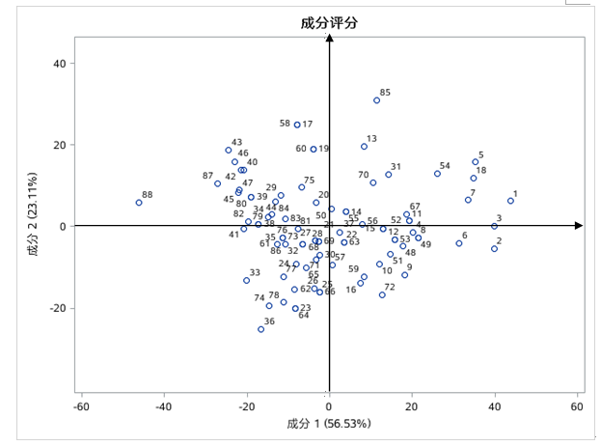
F₂
F₁

Slide 57
二、图解变量（对变量分类）
主成分分析后，若能以两个主成分代表原变量大部分的信息，则对应每个原变量 ，只剩下 和 。
以 为横轴， 为纵轴，建立直角坐标系。然后以为 横坐标，以 为纵坐标，在坐标系中描出各变量对应的点。

Slide 58
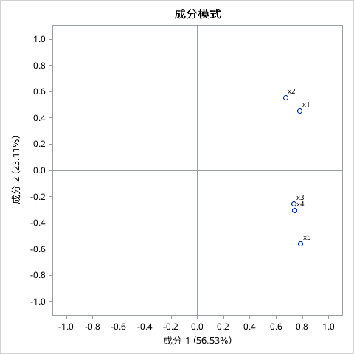

Slide 59
§7 主成分分析用于系统评估

Slide 60
第一种方法，通过主成分分析得到综合指标
利用 F1作为评估指标，根据F1得分对样本点进行排序比较。但有3个前提条件：
1. F1与全体原变量都正相关，即
(i=1,2,…,p）。
2. 各 (i=1,2,…,p）在数值上的分布较为均匀。
3. F1的方差贡献率较大。

Slide 61
第二种方法，通过主成分分析，取前面m个主成
分 ，以每个主成分 的方差贡献率
为权，构造综合评价函数
按F值的大小对样品进行排序比较或分类。
×
注意：实际上，这一方法不合理， 的含义违背了综合评价的本意。

Slide 62
以88个学生5 门课程成绩的主成分分析为例
显然，对开卷考成绩好的学生不公平

Slide 63
案例分析：区域经济发展的综合分析
衡量一个地区的经济发展水平，不能只考虑GDP，要综合宏观经济发展状况、人民生活水平、教育科技发展水平、医疗卫生状况、信息通讯水平等方面的状况。为比较我国30个大陆省份（西藏除外）经济发展水平和主要影响因素，选取以下10个指标进行分析。

Slide 64
表1 指标体系
一级指标 | 二级指标 | 符号 | 单位
宏观经济环境 | 人均地区生产总值 | X₁ | 元
 | 第三产业产值所占比重 | X₂ | %
 | 人均进出口总额 | X₃ | 美元
人民生活 | 人均可支配收入 | X₄ | 元
 | 人均地方财政收入 | X₅ | 元
科技信息 | 每万从业人员有效发明专利数 | X₆ | 项
 | 人均R&D经费支出 | X₇ | 万元
 | 互联网普及率 | X₈ | %
教育医疗 | 每千人口医生数 | X₉ | 人
 | 人均财政性教育经费支出 | X₁₀ | 元

Slide 65
表2 指标数据（文件名：economic）
地区 | 人均地区生产总值 | 第三产业产值所占比重% | 人均进出口额 | 人均可支配收入 | 人均地方财政收入 | 每万从业人员有效发明专利数 | 人均R&D经费支出 | 互联网普及率 | 每千人口医生数 | 人均财政性教育经费支出
北京 | 129679.9 | 73.51 | 14911.1 | 57229.8 | 25138.87 | 101.65 | 0.68 | 78 | 4.35 | 4465.18
天津 | 119616 | 54.42 | 7253.69 | 37022.3 | 14898.55 | 51.91 | 0.35 | 62 | 2.64 | 2802.49
河北 | 45146.16 | 39.16 | 662.37 | 21484.1 | 4291.91 | 14.23 | 0.05 | 54 | 2.55 | 1694.23
山西 | 41883.53 | 46.6 | 463.8 | 20420 | 5035.71 | 8.39 | 0.04 | 56 | 2.55 | 1674.08
内蒙古 | 63615.89 | 49.31 | 549.62 | 26212.2 | 6731.47 | 19.04 | 0.06 | 52 | 2.78 | 2220.56
辽宁 | 53627.33 | 48.99 | 2276.26 | 27835.4 | 5481.5 | 24.66 | 0.09 | 62 | 2.65 | 1484.62
吉林 | 54915.68 | 41.98 | 682.37 | 21368.3 | 4449.65 | 9.9 | 0.05 | 52 | 2.6 | 1867.04
……
浙江 | 91591.79 | 46.54 | 6680.22 | 42045.7 | 10269.49 | 32.54 | 0.2 | 65 | 3.16 | 2530.31
安徽 | 43096.58 | 37.08 | 857.55 | 21863.3 | 4486.16 | 78.83 | 0.08 | 47 | 1.93 | 1618.89
福建 | 82300.49 | 38.39 | 4373.05 | 30047.7 | 7183.64 | 20.78 | 0.12 | 65 | 2.15 | 2153.82
陕西 | 57014.82 | 37.51 | 1046.68 | 20635.2 | 5224.53 | 23.26 | 0.11 | 53 | 2.43 | 2156.4
甘肃 | 28300.91 | 49.62 | 192.69 | 16011 | 3094.67 | 19.67 | 0.03 | 44 | 2.14 | 2152.38
青海 | 43791.45 | 41.96 | 110.37 | 19001 | 4107.49 | 14.55 | 0.02 | 54 | 2.59 | 3128.33
宁夏 | 50426.4 | 41.78 | 739 | 20561.7 | 6115.06 | 31.45 | 0.04 | 51 | 2.67 | 2498.94
新疆 | 44367.81 | 40.01 | 845.03 | 19975.1 | 5979.28 | 13.6 | 0.02 | 55 | 2.55 | 2946.14

Slide 66
SAS程序
proc princomp data=economic out=prin;
run;
proc princomp data=economic out=prin n=3 plot=pattern(ncomp=2) plot=score(ncomp=2);
var x1-x10;
id region;
run;

Slide 67
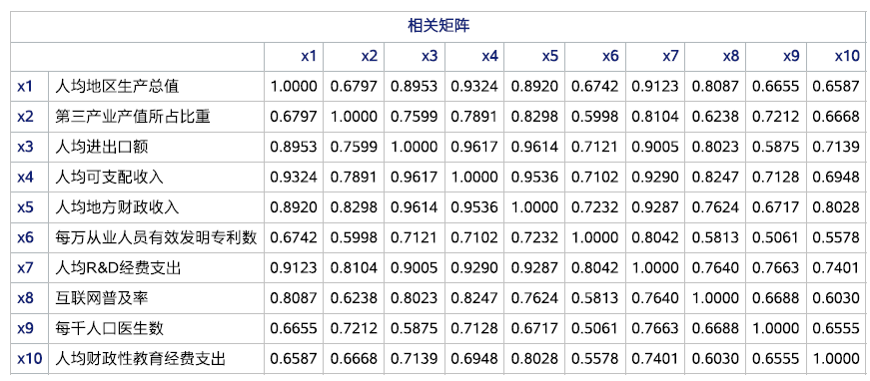
SAS输出

Slide 68
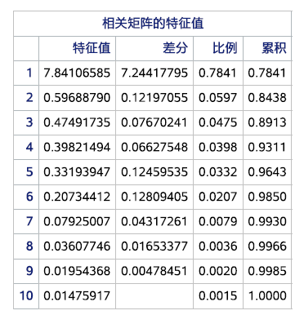
SAS输出

Slide 69
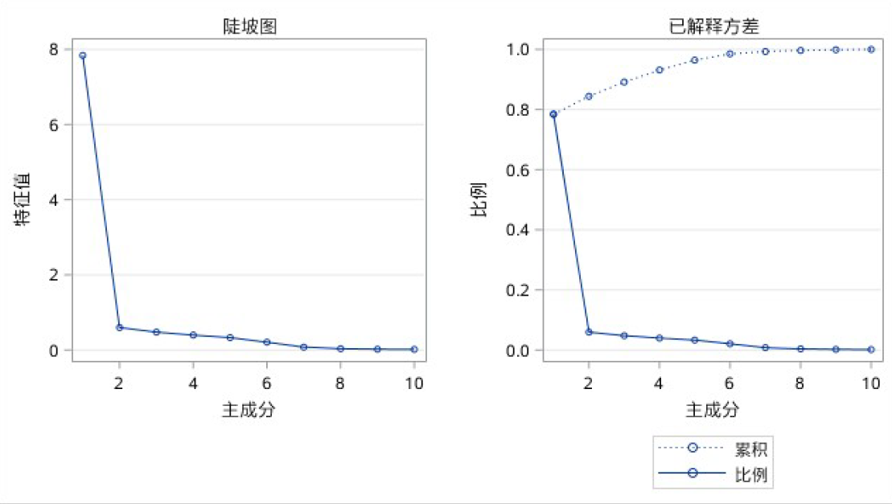
SAS输出

Slide 70
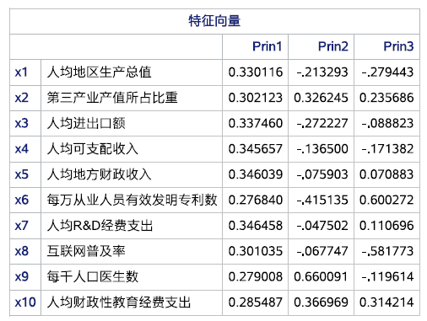
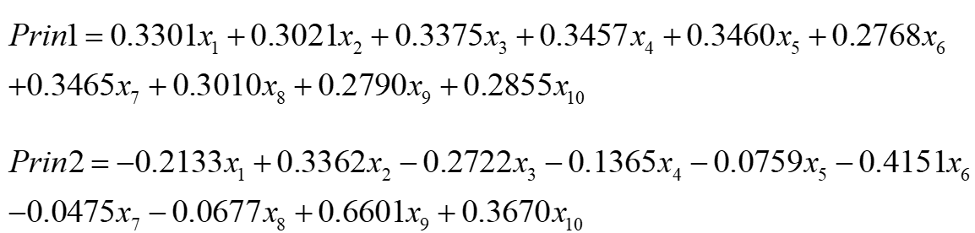
SAS输出

Slide 71
结果分析
特征向量
 |  | Prin1 | Prin2
x1 | 人均地区生产总值 | 0.3301 | -0.2133
x2 | 第三产业产值所占比重 | 0.3021 | 0.3262
x3 | 人均进出口额 | 0.3375 | -0.2722
x4 | 人均可支配收入 | 0.3457 | -0.1365
x5 | 人均地方财政收入 | 0.3460 | -0.0759
x6 | 每万从业人员有效发明专利数 | 0.2768 | -0.4151
x7 | 人均R&D经费支出 | 0.3465 | -0.0475
x8 | 互联网普及率 | 0.3010 | -0.0677
x9 | 每千人口医生数 | 0.2790 | 0.6601
x10 | 人均财政性教育经费支出 | 0.2855 | 0.3670
地区综合发展水平
地区经济发展水平与地区发展潜力的比较

Slide 72
结果分析
表3 主成分得分
地区 | 第一主成分 得分 | 第二主成分 得分 | 第一主成分 得分排名 |  | 地区 | 第一主成分 得分 | 第二主成分 得分 | 第一主成分 得分排名
北京 | 9.9759 | 1.4643 | 1 |  | 青海 | -0.9592 | 1.3001 | 16
上海 | 7.4173 | -0.9387 | 2 |  | 陕西 | -1.0129 | -0.0307 | 17
天津 | 3.5683 | -0.5666 | 3 |  | 吉林 | -1.2846 | 0.5598 | 18
浙江 | 2.4862 | 0.3537 | 4 |  | 安徽 | -1.3029 | -1.9792 | 19
广东 | 2.2794 | -1.5272 | 5 |  | 山西 | -1.3136 | 0.6912 | 20
江苏 | 2.1353 | -0.6549 | 6 |  | 湖南 | -1.3745 | 0.0947 | 21
福建 | 0.1970 | -0.9777 | 7 |  | 黑龙江 | -1.4791 | 0.4199 | 22
山东 | 0.1096 | -0.1725 | 8 |  | 河北 | -1.4965 | 0.2547 | 23
辽宁 | -0.1761 | 0.1512 | 9 |  | 四川 | -1.5679 | -0.2133 | 24
内蒙古 | -0.2238 | 0.9814 | 10 |  | 贵州 | -1.8888 | 0.0253 | 25
重庆 | -0.4978 | -0.4187 | 11 |  | 甘肃 | -1.9405 | 0.5632 | 26
宁夏 | -0.7249 | 0.6114 | 12 |  | 江西 | -2.0083 | -0.6009 | 27
海南 | -0.7288 | 0.2889 | 13 |  | 广西 | -2.1293 | -0.2279 | 28
湖北 | -0.7548 | -0.1924 | 14 |  | 河南 | -2.1471 | -0.0986 | 29
新疆 | -0.9115 | 0.9889 | 15 |  | 云南 | -2.2461 | -0.1495 | 30

Slide 73
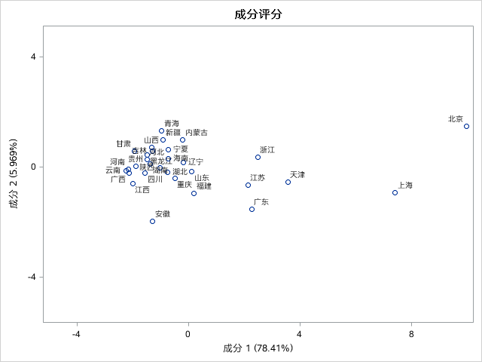
SAS输出

Slide 74
SAS输出
类1：发展水平高，潜力高地区：
{北京、上海、天津、浙江}
类2：发展水平较高，潜力一般地区：
{广东、江苏、福建}
类3：发展水平一般，潜力一般地区：
{ 山东、湖北、重庆}
类4：发展水平一般，潜力较高：
{青海、新疆、内蒙古、山西、宁夏、 吉林、黑龙江、海南、河北、辽宁、湖南、陕西}
类5：发展水平较落后，潜力较低地区：{安徽}
类6：发展水平落后，潜力较低地区：
{贵州、河南、云南、四川、广西、江西}

Slide 75
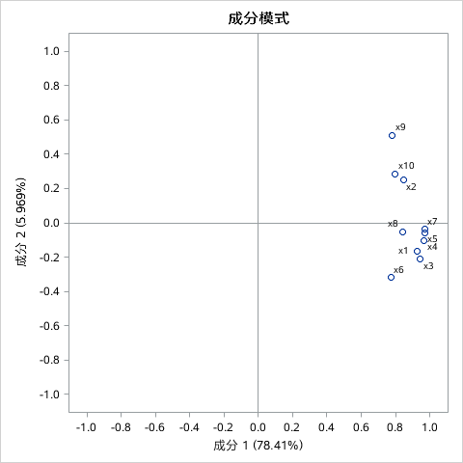

Slide 76
主成分降维之后，
再利用新的变量（主成分），进行聚类分析、回归分析、综合评价等等

Slide 77
主成分回归
解决回归分析中的多重共线性问题

Slide 78
共线性问题的解决办法
逐步回归：向前逐步、向后逐步
岭回归（岭估计）
主成分回归

Slide 79
一、提出问题
居民消费水平的多因素分析
居民消费水平指常住住户对货物和服务的全部最终消费支出，居民消费除了直接以货币形式购买货物和服务的消费之外，还包括以其他方式获得的货币和服务的消费支出。
居民消费水平受许多因素的影响，主要有居民收入、消费观念、消费环境、国家政策等等。由于资料的可得性和代表性，选择以下变量。

Slide 80
：居民消费水平（元）
：农村居民家庭人均纯收入（元）
：城镇居民家庭人均可支配收入（元）
：国家财政支出总额（亿元）
：每万人在校大学生人数（人）
：每万人在校研究生人数（人）
：人口自然增长率（‰）
：金融机构个人人民币储蓄存款一年期存款利率（%）
数据见sasuser.vregex01

Slide 81
二、主成分回归方法
1. 对自变量进行主成分分析
取m个主成分，反映原p个变量95%以上的信息

Slide 82
主成分回归方法
2. 以主成分为新的自变量，建立回归模型
3. 把主成分的表达式代入，得到最终的回归模型

Slide 83
三、主成分回归的实例
1、经济分析数据 X₁ ：GDP
X₂ ：积累总额
X₃：消费总额
Y：进口总额
求进口总额与GDP、积累总额和消费总额之间的回归方程。
数据见sasuser.vregex1

Slide 84
Summary of Fit
Dependent Mean | 21.89091 | R-Square | 0.9919
Root MSE | 0.48887 | Adj R-Sq | 0.9884
Parameter Estimates
Variable | DF | Estimate | Standard Error | t 值 | Prob> |t|
Intercept x1 X2 x3 | 1 1 1 1 | -10.12799 -0.05140 0.58695 0.28685 | 1.21216 0.07028 0.09462 0.10221 | -8.36 -0.73 6.20 2.81 | 0.0001 0.4883 0.0004 0.0263

Slide 85
Eigenvalues of the Correlation Matrix
 | Eigenvalue | Difference | Proportion | Cumulative
PCR1 PCR2 PCR3 | 1.9992 0.9982 0.0026 | 1.0010 0.9955 | 0.6664 0.3327 0.0009 | 0.6664 0.9991 1.0000
Eigenvectors
 | F1 | F2 | F3
x1 X2 x3 | 0.7063 0.0435 0.7065 | -0.0357 0.9990 -0.0258 | 0.7070 0.0070 -0.7072
F1=0.7063x₁+0.0435x₂+0.7065x₃
F2=-0.0357x₁+0.9990x₂-0.0258x₃

Slide 86
Obs x1 x2 x3 y* F1 F2 F3
1 -1.50972 0.54571 -1.53319 -1.31852 -2.12589 0.63866 0.020722
2 -1.11305 0.48507 -1.20848 -1.20848 -1.61893 0.55554 0.071113
3 -0.76971 -0.12127 -0.80140 -0.63625 -1.11517 -0.07298 0.021730
4 -0.63637 -0.12127 -0.62209 -0.61424 -0.89430 -0.08237 -0.010813
5 -0.45970 -1.33395 -0.37008 -0.68027 -0.64421 -1.30669 -0.072582
6 -0.12970 -0.66697 -0.09869 -0.32813 -0.19035 -0.65915 -0.026553
7 0.25031 -0.72761 0.30355 0.17807 0.35962 -0.74367 -0.042781
8 0.59365 1.39458 0.69610 1.01440 0.97180 1.35406 -0.062863
9 1.05032 1.03078 1.09350 1.36654 1.55932 0.96405 -0.023574
10 1.24366 1.09141 1.19042 1.25649 1.76700 1.01522 0.044988
11 1.48033 -1.57648 1.35035 0.97038 1.93110 -1.66266 0.080613

Slide 87
Analysis of Variance
Source | DF | Sum of Squares | Mean Square | F 值 | Prob>F
Model Error Total | 2 8 10 | 9.8828 0.1172 10.0000 | 4.9414 0.0147 | 337.2302 | 0.0001
Parameter Estimates
Variable | DF | Estimate | Standard Error | t 值 | Prob> |t|
F1 F2 | 1 1 | 0.6900 0.1913 | 0.0271 0.0383 | 25.4859 4.9930 | 0.0001 0.0011

Slide 88
标准化后的变量
把标准化变量还原，代入得：

Slide 89
例2 国内旅游人数模型
影响人们外出旅游的因素有居民收入、交通、闲暇时间、旅游目的地治安状况、旅游目的地的环境卫生以及接待能力等等。
由于资料的可得性和代表性，选择以下变量。
国内旅游人数（百万人）
农村居民人均纯收入（元）
城镇居民人均可支配收入（元）
公路线路里程（万公里）
数据见sasuser.tourmx

Slide 90
Summary of Fit
Dependent Mean | 558.1017 | R-Square | 0.9920
Root MSE | 19.2003 | Adj R-Sq | 0.9890
Parameter Estimates
Variable | DF | Estimate | Standard Error | t 值 | Prob> |t|
Intercept Incomeon Incomeoc Highway | 1 1 1 1 | 417.8201 -0.1381 0.1737 -3.0009 | 74.0230 0.0699 0.0302 0.8192 | 5.6445 -1.9759 5.7589 -3.6633 | 0.0005 0.0836 0.0004 0.0064

Slide 91
Eigenvalues of the Correlation Matrix
 | Eigenvalue | Difference | Proportion | Cumulative
PCR1 PCR2 PCR3 | 2.8088 0.1850 0.0062 | 2.6238 0.1788 | 0.9363 0.0617 0.0021 | 0.9363 0.9979 1.0000
Eigenvectors
 | F1 | F2 | F3
x1 X2 x3 | 0.5810 0.5918 0.5588 | -0.5167 -0.2623 0.8150 | 0.6289 -0.7622 0.1533
F1=0.5810x₁+0.5918x₂+0.5588x₃
F2=-0.5167x₁-0.2623x₂+0.8150x₃

Slide 92
Analysis of Variance
Source | DF | Sum of Squares | Mean Square | F 值 | Prob>F
Model Error Total | 2 9 11 | 10.7113 0.2887 11.0000 | 5.3556 0.0321 | 166.9328 | 0.0001
Parameter Estimates
Variable | DF | Estimate | Standard Error | t 值 | Prob> |t|
F1 F2 | 1 1 | 0.5767 -0.4620 | 0.0322 0.1256 | 17.8977 -3.6794 | 0.0001 0.0051

Slide 93
标准化后的变量
把标准化变量还原，代入得：

Slide 94
标准化后的变量
把标准化变量还原，代入得：

Slide 95
主成分的改进
1、无量纲化的改进
从标准化的数据提取的主成分，实际上只包含了各指标间相互影响这一部分信息，不能准确反映原始数据所包含的全部信息。

Slide 96
无量纲化
标准化
均值化
最小最大值法 0-1

Slide 97
改进原始数据的无量纲化方法
均值化方法
均值化后，数据的协方差矩阵S 中的元素

Slide 98
均值化后，数据的协方差矩阵
对角线上是原变量标准差系数的平方，其他位置上是变量两两之间的相互关系。
均值化处理后的协方差矩阵不仅消除了指标量纲与数量级的影响，还能包含原始数据的全部信息。

Slide 99
2、广义主成分分析
非线性主成分

Slide 100
有许多实际问题，其观测数据阵并非线性结构，而呈现非线性结构。对于非线性结构的观测阵，应根据指标变量的具体的非线性结构，选用适当的曲面作坐标平面。采用原指标的非线性函数构造综合指标。
由Grandesikan（1966）和Wilkinson（1968）提出。
他们提议用原变量 的广义线性式
其中
为X的已知函数形式

Slide 101
对于给定的观测数据阵，若采用线性主成分分析效果很差（S或R的特征值取值分散，指标压缩很少或分析结果严重违反客观实际），可采用非线性主成分分析。
根据已给定的函数关系式
计算Y的观测数据阵 .
对Y求线性主成分，求得 k 个线性主成分

Slide 102
广义主成分分析的关键在于确定非线性函数
究竟取何种形式，应视具体情况，结合有关
专业理论或实践经验给定。

Slide 103
成分向量的广义主成分分析
设随机向量 满足下列条件：
从而每一分量可视为某一成分的含量，则称X为
成分向量。
其观测数据阵
称为合成数据

Slide 104
“对数-线性比”主成分
Aitchison教授（1981年）提出用“对数-比”变换
为成分向量X的任一恒正函数。
一般可取
称之为“对数-中心化”变换
相应的Y的观测数据阵为

Slide 105
农村居民
城镇居民

Slide 106
主成分分析在SAS中用princomp过程：
proc princomp data=duo.innovation prefix=z out=o;
run;
proc plot data=o;
plot z2*z1 $ region='*'/href=0 vref=0;
run;
proc sort data=o;
by descending z1;
run;
proc print data=o;
var region z1 z2;
run;
quit;
主成分分析有一个princomp过程就足够了。prefix=z表示，在输出数据集中（o中），主成分变量是z1、z2、…
plot过程
href=0表示在横坐标z1=0处画一条垂线，vref=0表示在纵坐标z2=0处画一条垂线。
$region=‘*’表示每个点在图上用*表示，并且在*后显示该样本点的region变量的值。
sort和print过程是很熟悉的过程了。

Slide 107
主成分分析图解样品：
ods graphics on;
proc princomp data=tmp1.exec76 out=o1 plot=score(ncomp=2）;
id state;
run;
ods graphics off;
proc princomp data=tmp1.exec76 out=o1 prefix=F;
run;
proc plot data=o1;
plot F2*F1 $ state='*'/href=0 vref=0;
run;
主成分分析图解变量：
ods graphics on;
proc princomp data=tmp1.exec76 out=o1 plot=pattern(ncomp=2);
run;
ods graphics off;

Slide 108
proc corr data=tmp1.vregex1;
var y x1-x3;
run;
proc reg data=tmp1.vregex1 outest=out;
model y=x1-x3/ collin tol vif;
run;
计算相关系数矩阵。
OLS估计回归参数，并给出共线性诊断结果。

Slide 109
proc standard data=vregex1 out=sv mean=0 std=1;
var x1-x3 y;
run;
proc princomp data=sv prefix=z out=opcr ;
var x1 x2 x3;
run;
proc print data=opcr;
var z1 z2 y;
run;
proc reg data=opcr ;
model y=z1 z2;
run;
quit;
proc reg data=vregex1 outest=out;
model y=x1-x3/pcomit=1,2;
run;
quit;
proc print data=out;
run;
首先对数据标准化
然后对标准化后的数据进行主成分分析。这也就相当于是对相关系数进行的主成分分析。
作回归分析，自变量取第1、2主成分，因变量为y。
直接作主成分回归分析。
pcomit=1,2表示分别作两个回归，分别是剔除1个主成分，和剔除2个主成分，所做的主成分回归。

Slide 110
主成分回归的结果:
Obs | _MODEL_ | _TYPE_ | _DEPVAR_ | _RIDGE_ | _PCOMIT_ | _RMSE_ | Intercept | X1 | X2 | X3 | Y
1 | MODEL1 | PARMS | Y | . | . | 0.48887 | -10.1280 | -0.051396 | 0.58695 | 0.28685 | -1
2 | MODEL1 | IPC | Y | . | 1 | 0.55001 | -9.1301 | 0.072780 | 0.60922 | 0.10626 | -1
3 | MODEL1 | IPC | Y | . | 2 | 1.05206 | -7.7458 | 0.073814 | 0.08269 | 0.10735 | -1
由于刚才我们分析了y与z1、z2的回归，z1、z2的回归系数均非0，且在0.01显著性水平下显著；而z1、z2又有99%的累积方差贡献率。因此我们可以认为：对y与z1、z2、z3的回归，取y对z1、z2的回归最佳。
y对z1、z2的回归，还原为x1、x2、x3的系数后就是上图中红线圈起的第2行。_PCOMIT_=1，表示这一行是删除了一个主成分后的 主成分回归结果。
而y与z1回归，再还原为x1、x2、x3的系数，就是上图中最后一行。

Slide 111
SAS 程序
proc princomp data=文件名 n=？out=文件名1 outstat=文件名2 cov prefix=？;
run;
说明
data=文件名
指定用于分析的数据文件
out=
文件名自己取，保存原始数据和主成分得分
outstat=
文件名自己取，保存主成分分析过程中的统计量
cov
指定基于协差阵分析，若省略，基于相关系数矩阵
prefix=
指定主成分的代号
n=
指定主成分的个数
特别注意，分号表示一个语句的结束，不能遗漏。

Slide 112
proc reg data=vregex1 outest=out;
model y=x1-x3/ridge=0 to 2 by 0.1;
run;
quit;
proc print data=out;
run;
proc reg data=vregex1 outest=out;
model y=x1-x3/selection=stepwise slentry=0.1 slstay=0.15;
run;
quit;
proc print data=out;
run;
proc reg data=vregex1 outest=out1;
model y=x1-x3/selection=backward slstay=0.15;
run;

